Slide 1
Об’єм циліндра і конуса
11 клас
Розв’язування задач
Учитель математики
Запорізької гімназії №31
Євтух Т.А.

Slide 2
r
r
r
r
H
H
H
H

Slide 4
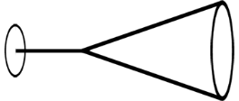

Slide 7
Площина, паралельна осі циліндра, відтинає від кола основи дугу 120° і віддалена від осі на відстань а. Діагональ утвореного перерізу дорівнює 4а. Обчисліть об’єм циліндра.
А
O₁
а
К
120⁰
Р
4а
O
В

Slide 8
Знайти об’єм V конуса,твірна якого дорівнює 2 та нахилена до площини основи під кутом 30⁰.
А
1
2
О
30⁰
С

Slide 9
Висота конуса дорівнює 6, твірна- 10. Знайти його об’єм.
А
6
10
О
С

Slide 10
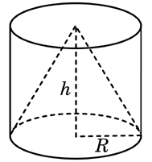
Циліндр і конус мають спільну основу і висоту.
Знайти об’єм конуса, якщо об’єм циліндра дорівнює 150.
Знайдемо відношення об’ємів
150
V_{k.}
1
=
3
150

Slide 11
Діаметр основи конуса дорівнює 6, а кут при вершині осьового перерізу дорівнює 90°. Обчислити об’єм конуса .
45⁰
45⁰
3
3
6

Slide 12
Конус утворюється обертанням рівнобедреного прямокутного трикутника АВС навколо катета, який дорівнює 6. Знайти його об’єм.
А
6
6
С
В

